Slide 1
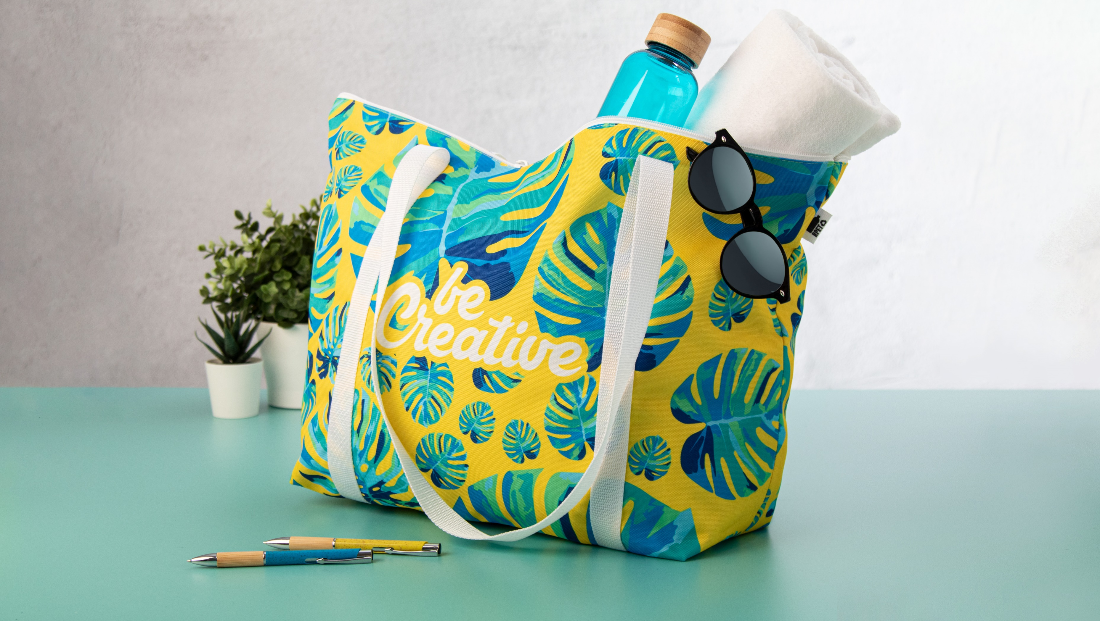
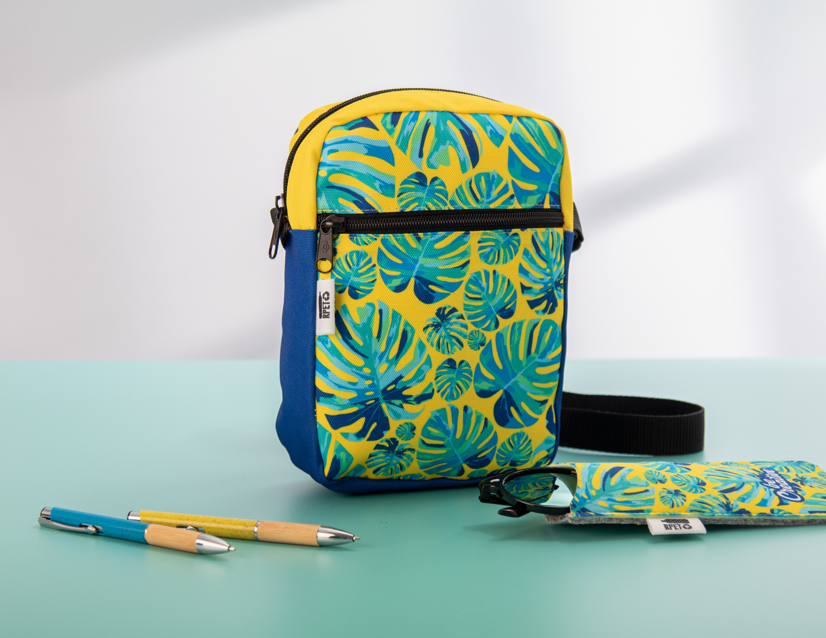
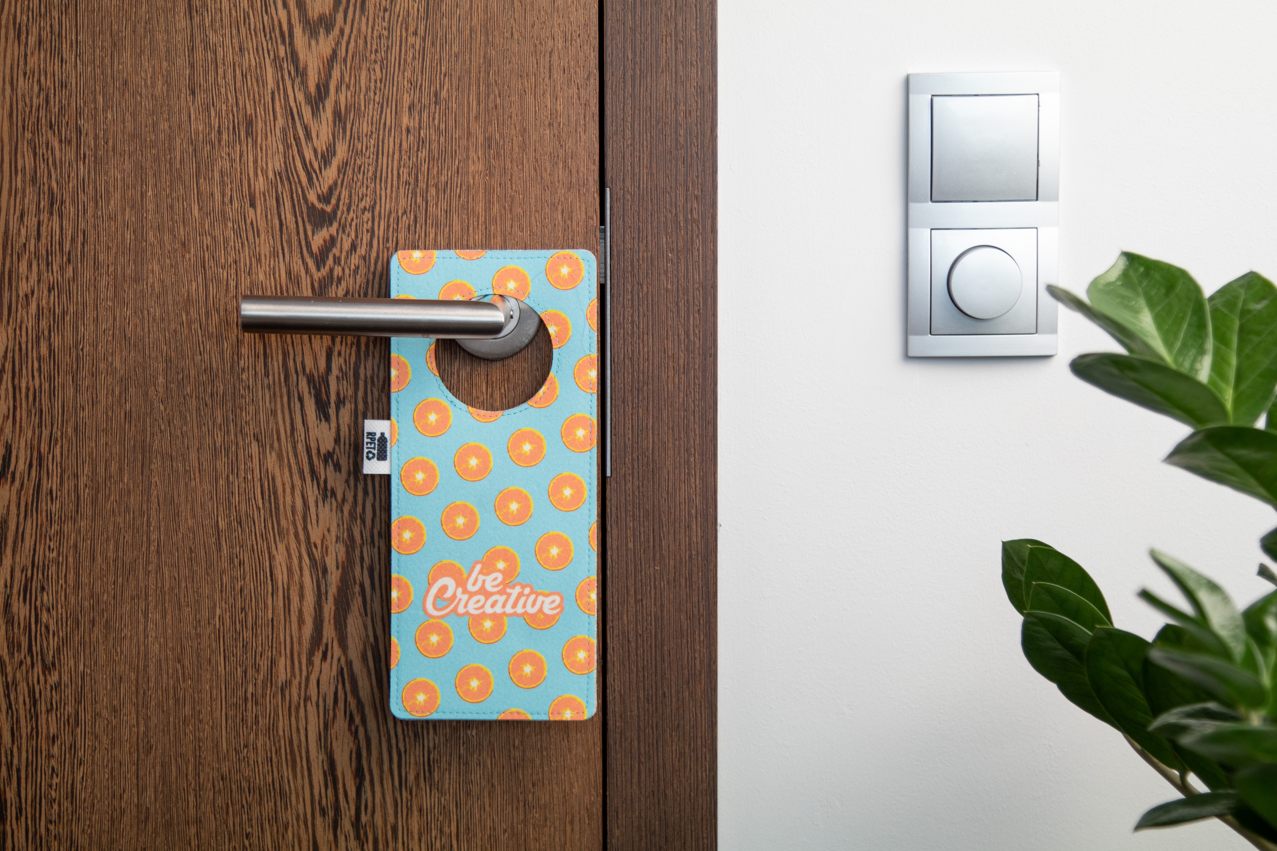
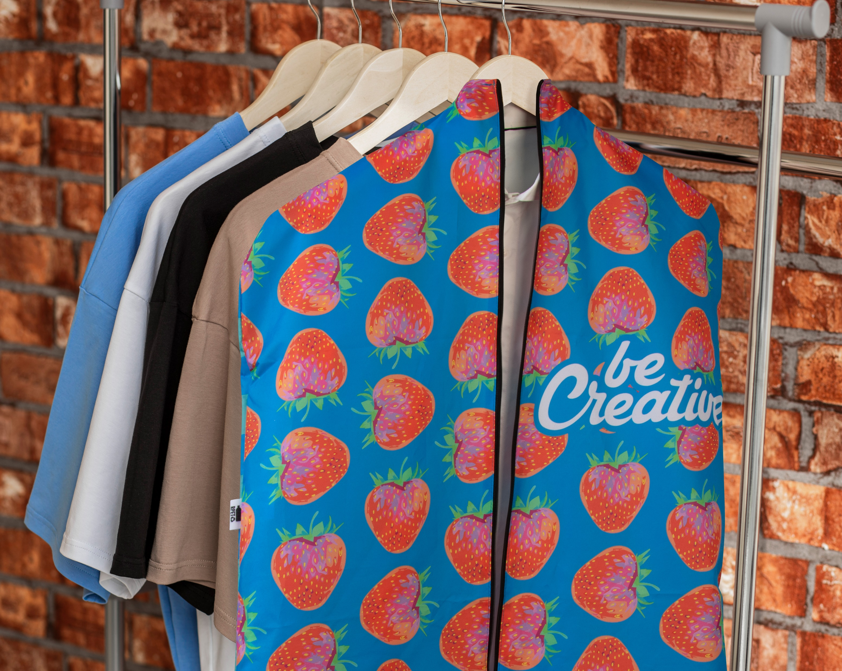
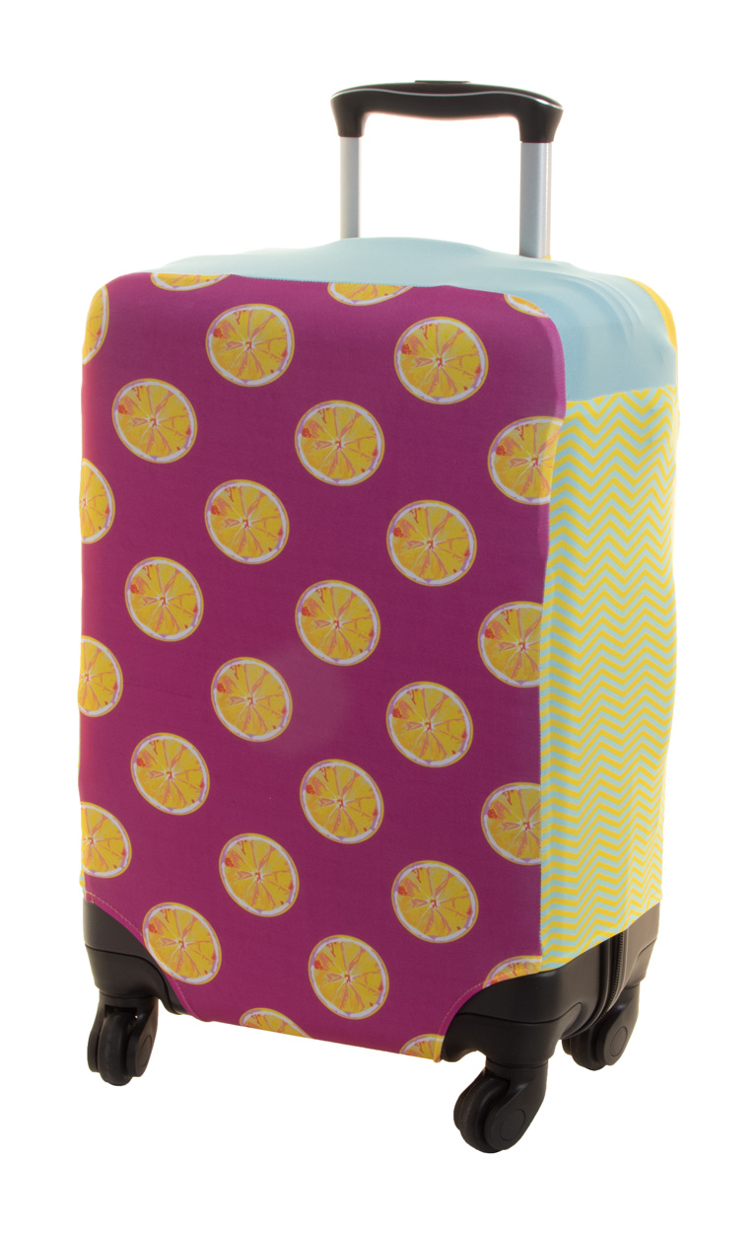
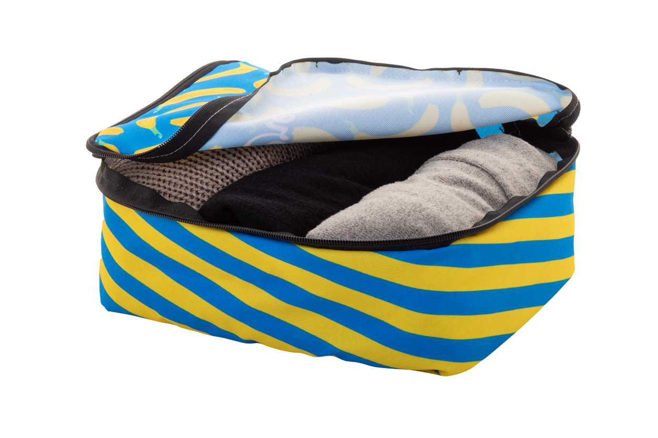
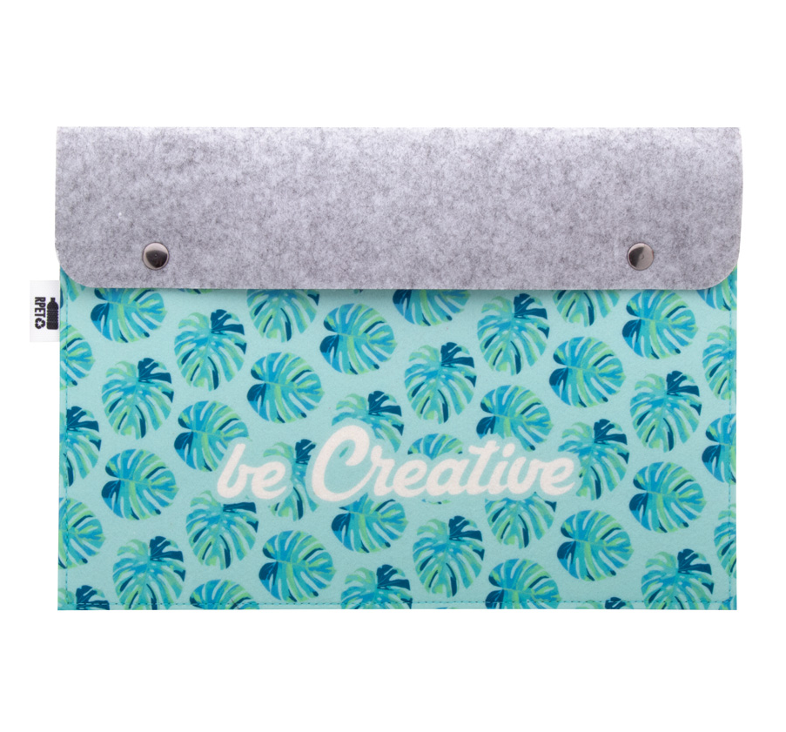
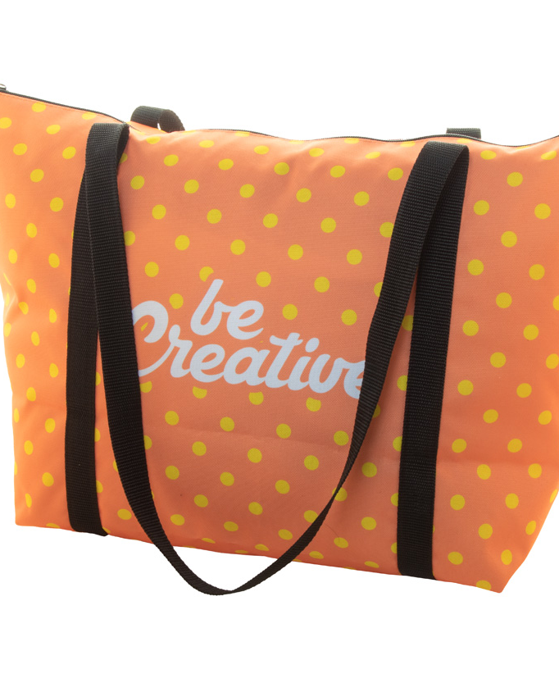
Plasati datele de contact aici!
Faceți din brand-ul dvs. cel mai bun partener de călătorie
Promovează-ți compania în întreaga lume oferind produse de călătorie cu identitatea ta corporativă. Articolele noastre BE CREATIVE oferă un nivel ridicat de opțiuni de personalizare, fiind în același timp practice și utile.
SuboBag Cross AP716657
Geantă verticală, personalizată, din poliester 600D RPET, cu compartiment cu fermoar și buzunar frontal.
00,00 lei
CreaFelt Door AP716652
Umeraș pentru ușă, din pâslă RPET, realizat la comandă, cu partea frontală imprimată color și etichetă distinctă RPET.
00,00 lei
SuitSave AP716667
Geantă pentru haine, făcută la comandă, cu fermoar, din poliester 190T RPET. 00,00 lei
BagSave L
AP716533
Husă de bagaje din poliester, cu închidere cu velcro. Se potrivește valizelor de dimensiuni mici de până la 50x70x30 cm. 00,00 lei
Cobid
AP716649
Organizator pentru bagaje, realizat la comandă, cu fermoar, din poliester 600D RPET.
00,00 lei
CreaFelt Folder
AP716664
Mapă pentru documente, din pâslă RPET, realizată la comandă (dimensiune A4), cu partea frontală imprimată color și închidere cu buton.
00,00 lei
SuboShop Playa Zip
AP716665
Geantă de plajă, realizată la comandă, cu fermoar, din poliester 600D RPET, cu mânere lungi.
00,00 lei
Plasati conditiile promotionale aici!
.......
.......
.......
www.WriteYourWebsiteHere.com

